Slide 1
Speech Technologies and
wang lei
14 JUNE 2022

Slide 2
工作履历
2012年之前，就读南洋理工大学电脑工程学院，学士及博士学位。博士期间，研究方向为语音技术
2012-2019年，新加坡科技研究局（A*STAR）旗下的资讯通信研究院(I²R)从事研究员工作
2020年至今，KLASS Engineering & Solutions从事前沿语音技术的研究以及指导语音识别系统的开发
特别感谢： 李海洲教授（国大），庄永祥副教授（南大）

Slide 3
大纲
语音识别
拼接音频探测
语音分离和说话者提取

Slide 4
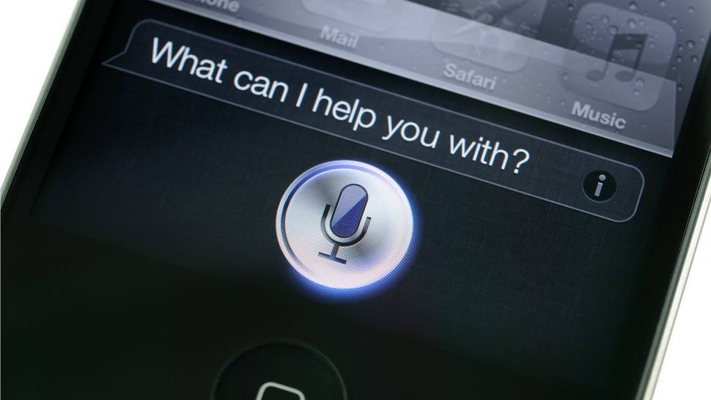
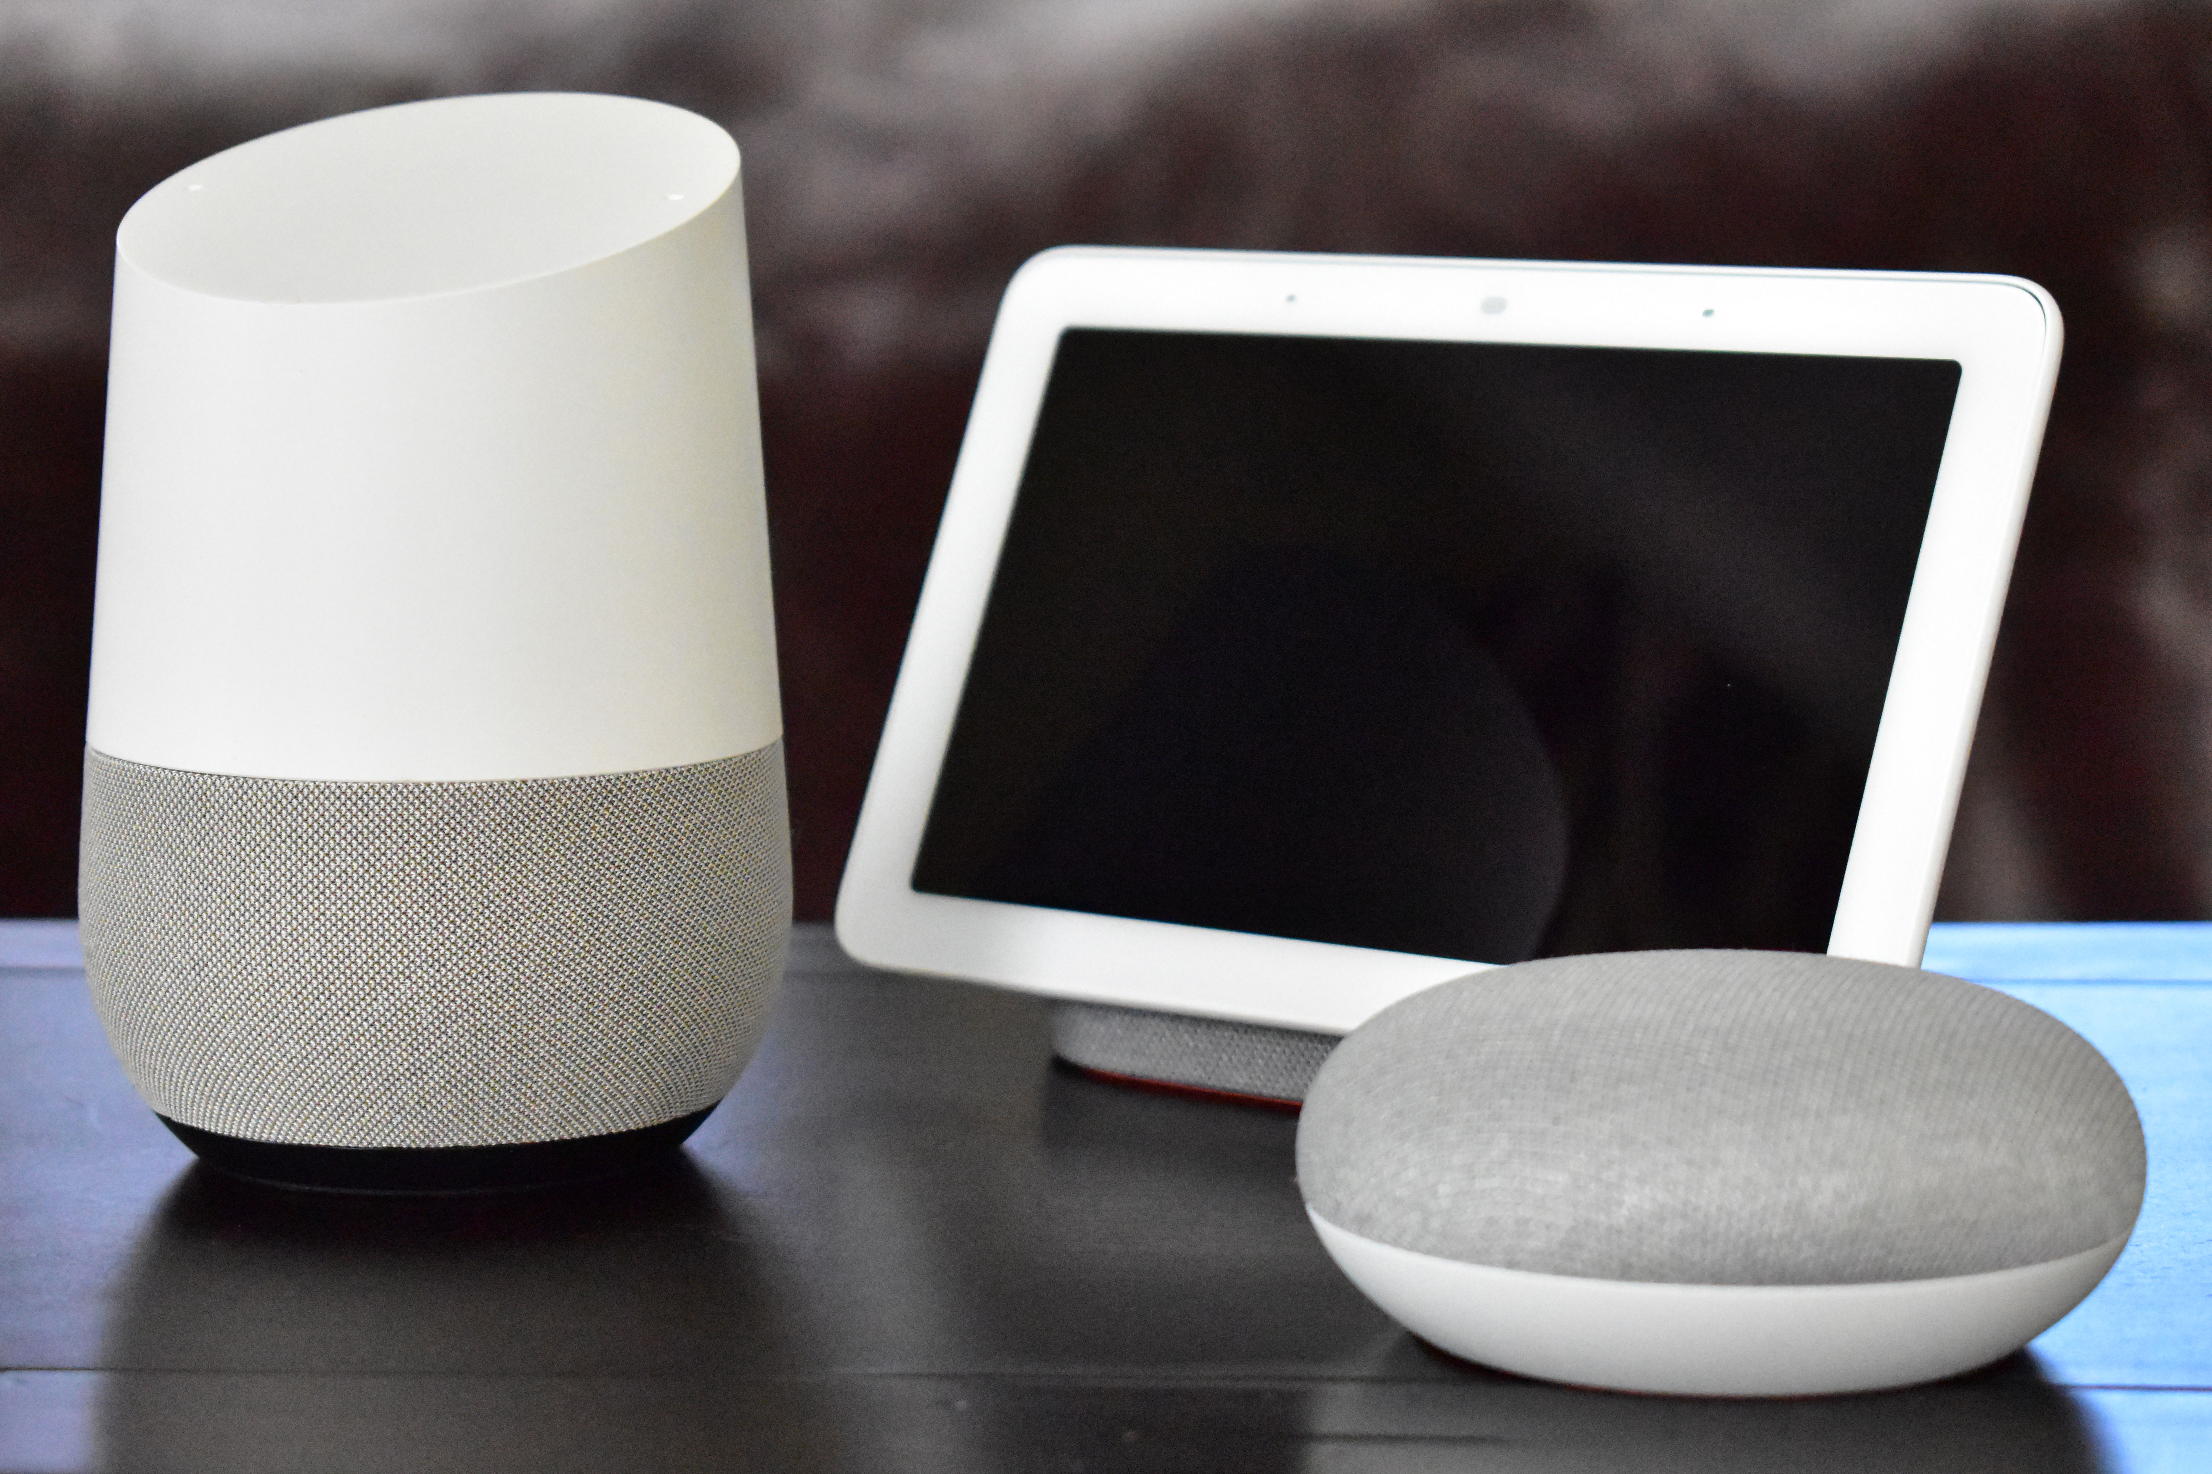
一切从 Siri 说起
2011年－2012年，Siri一度成为语音识别的代名词
核心技术：
语音识别 － 将用户的声音转录为文字
问答系统／对话系统／搜索 － 分析用户的问题，找出最佳答复方案
语音合成 － 将答复转化为Siri 的声音，播放出来
在北美以外地区，饱受争议：
“Siri听不懂…” （口音问题）
“连不到服务器…”
越来越多的智能语音产品

Slide 5
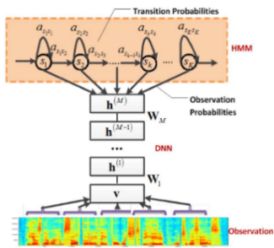
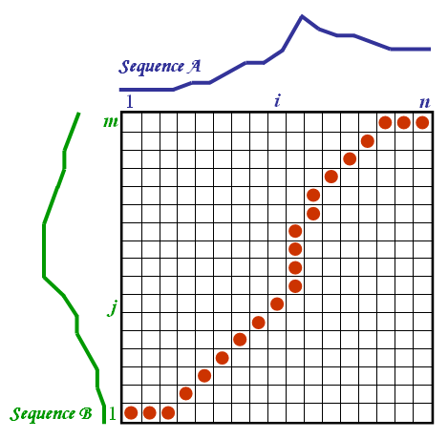




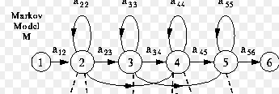







语音识别技术的发展史
近70年的不断进步，语音识别终成人工智能不可或缺的一部分
Siri
Bell Labs
funded
2001 9.11
1952
Audrey Automatic Digit Recognition machine
1962
“Shoebox” machine
(template matching)
1971-76
1000 words recognition
1980-1990s
HMM (隐马可夫模型)
Dragon, CMU Sphinx 20-60K words
2002 -2006
语音技术开始被应用于产品
2006以后，深度学习技术
语音技术极速发展并应用

Slide 6
古人的智慧 － 如何聆听？
用耳朵接收声音，但不足够
用眼睛去观察
全神贯注
King
(尊重讲话的人)
用心理解

